Slide 1
Jules II (1503-1513)
Léon X (1513-1521)
Clément VII (1523-1534)

Slide 2
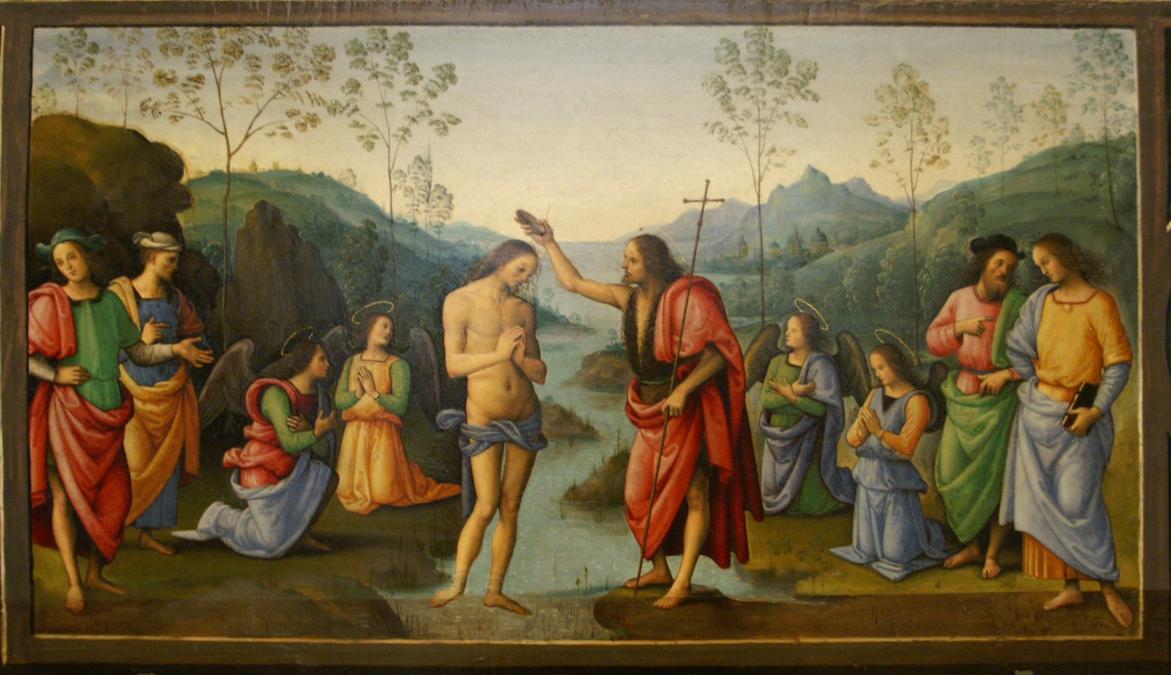
Pérugin (1448-1523), Le Baptême du Christ, vers 1497, peinture à l’huile sur bois, 39 x 68 cm, Rouen, MBA.

Slide 3
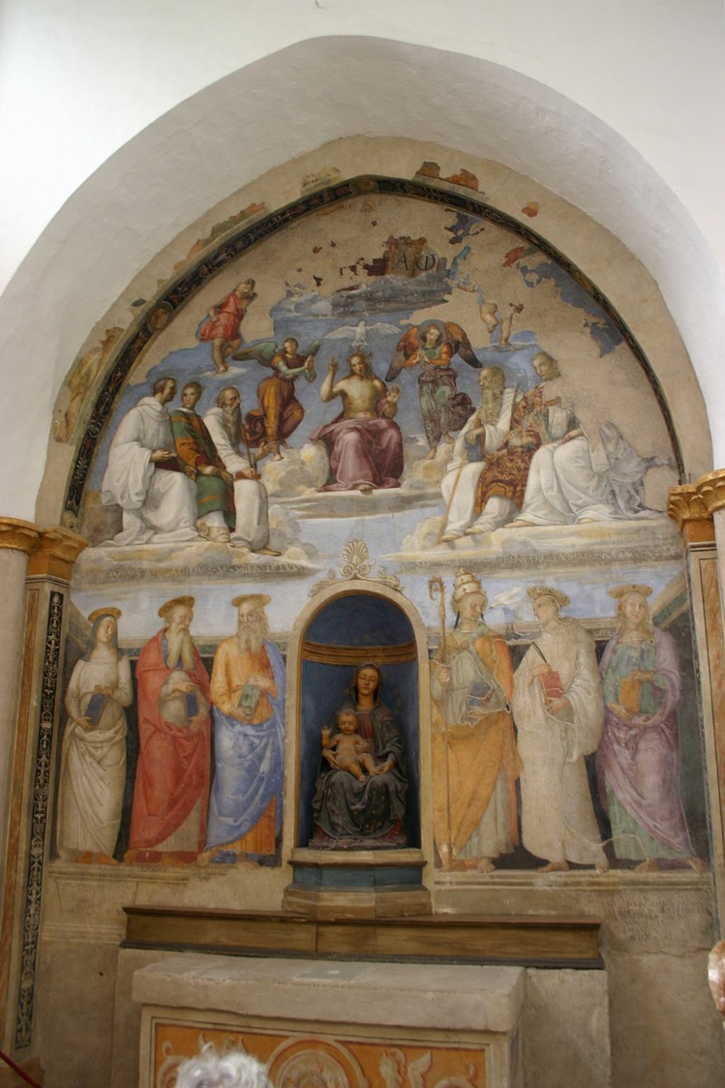
Pérouse, San-Severo
L’Ascension
Partie supérieur : Raphaël, 1505
Partie inférieure : Le Pérugin, 1520

Slide 4
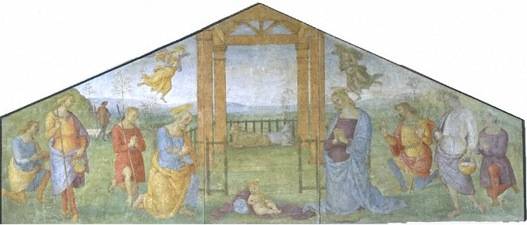
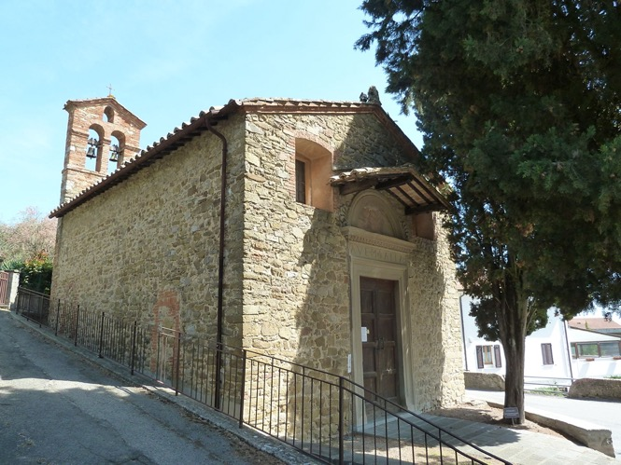
Le Pérugin
Adoration des Bergers
Londres, Victoria and Albert Museum
L'église Santa Maria Annunziata de Fontignano

Slide 5
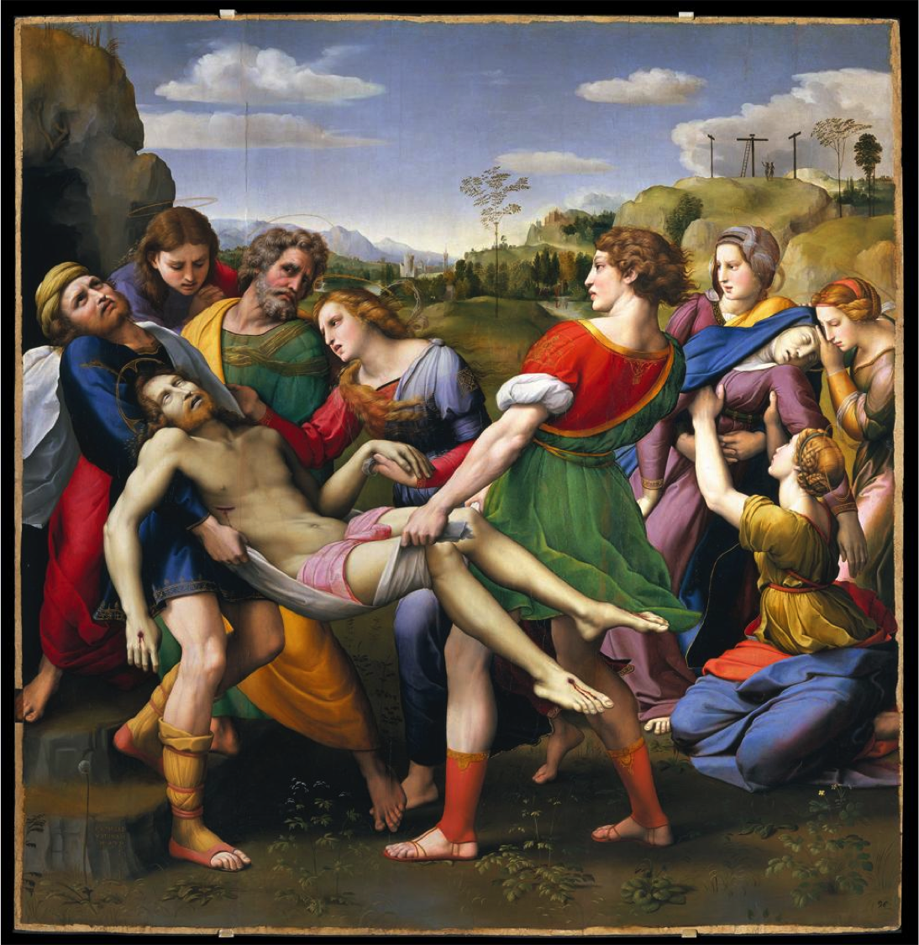
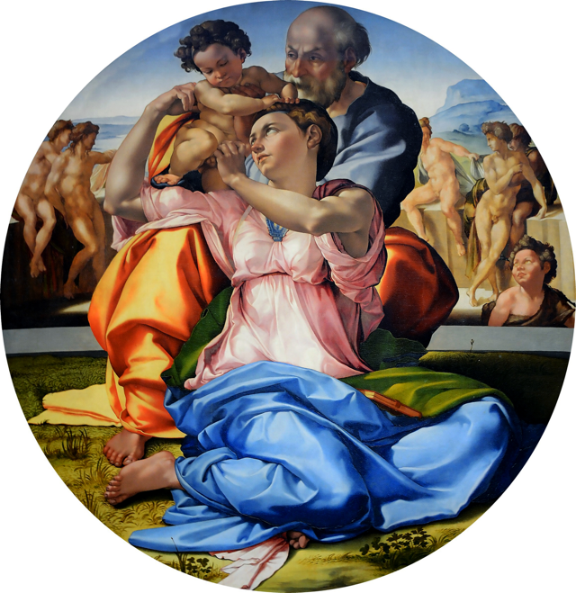
Raphaël
Enterrement du christ ou
Déposition Borghèse
1507 (sd)
Peinture à l’huile sur bois
184 x 176 cm
Rome, Galerie Borghèse

Slide 6
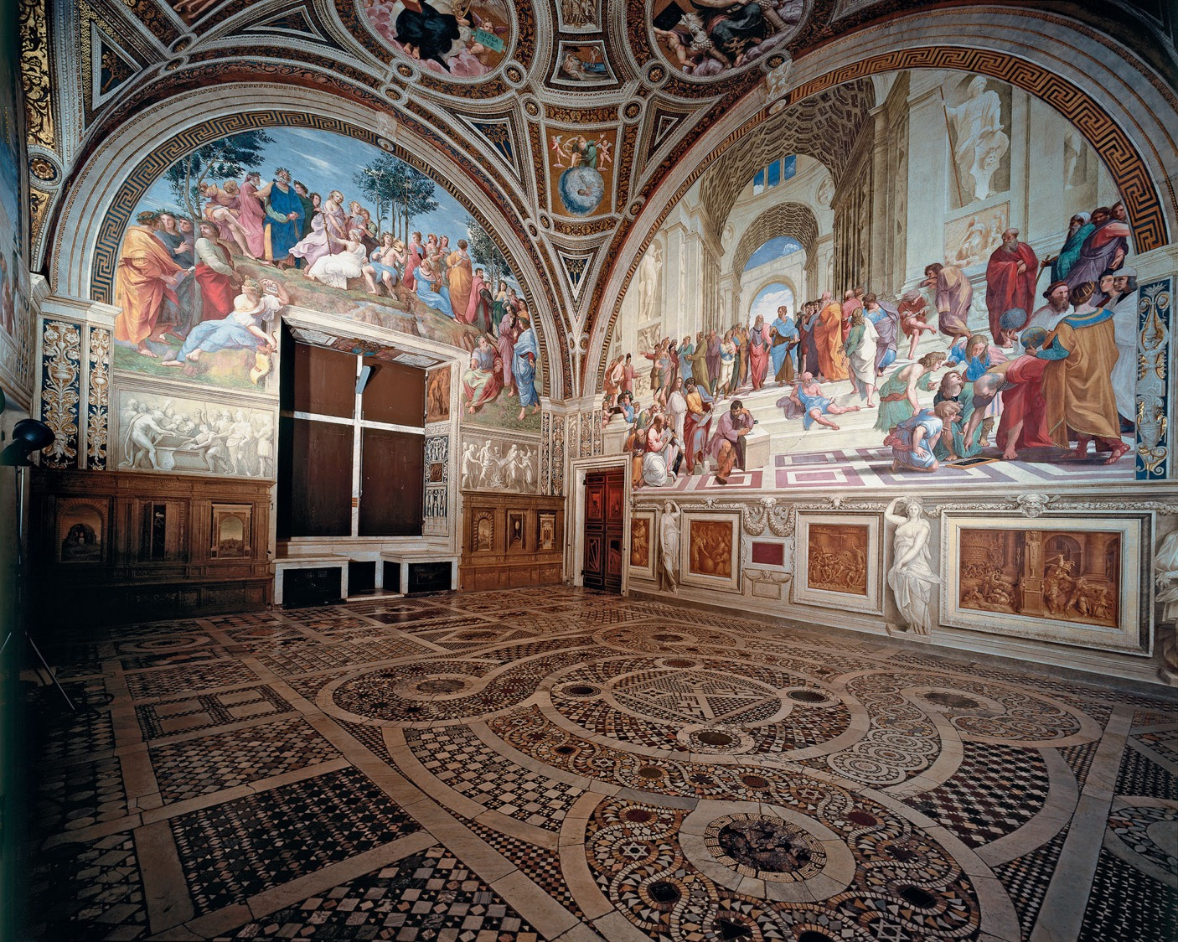
La chambre de la Signature
1508-1511

Slide 7
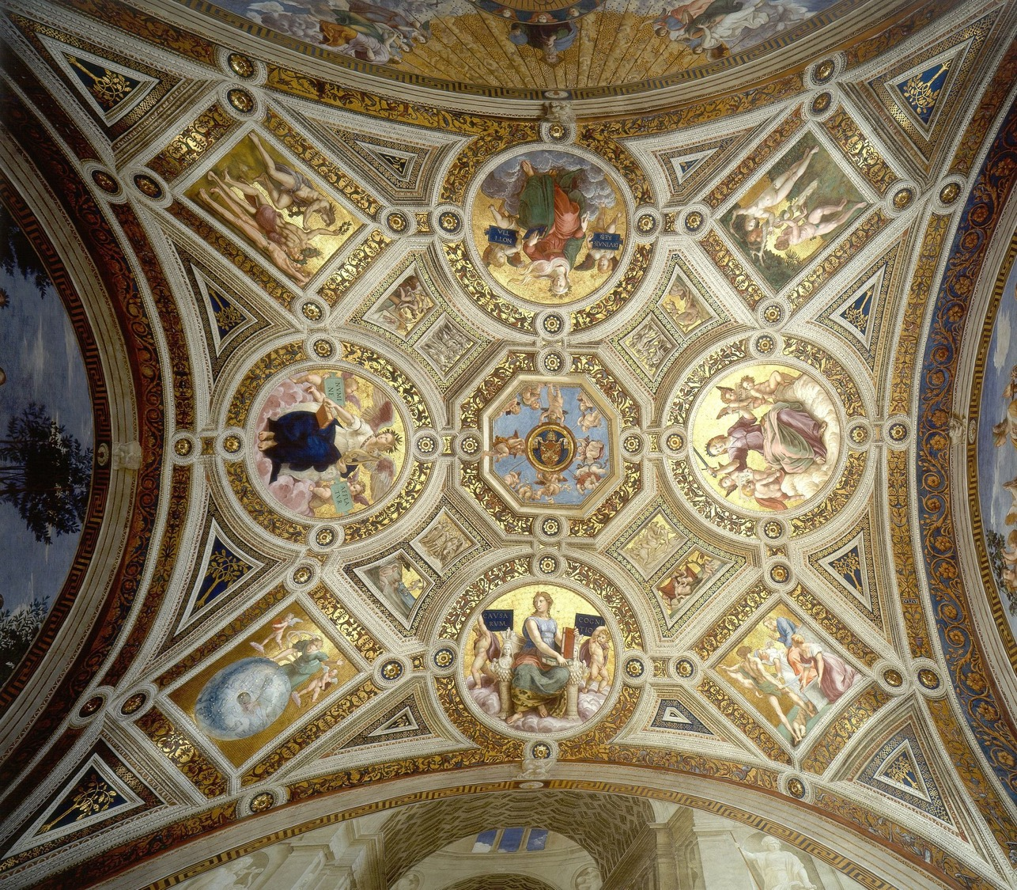

Slide 8
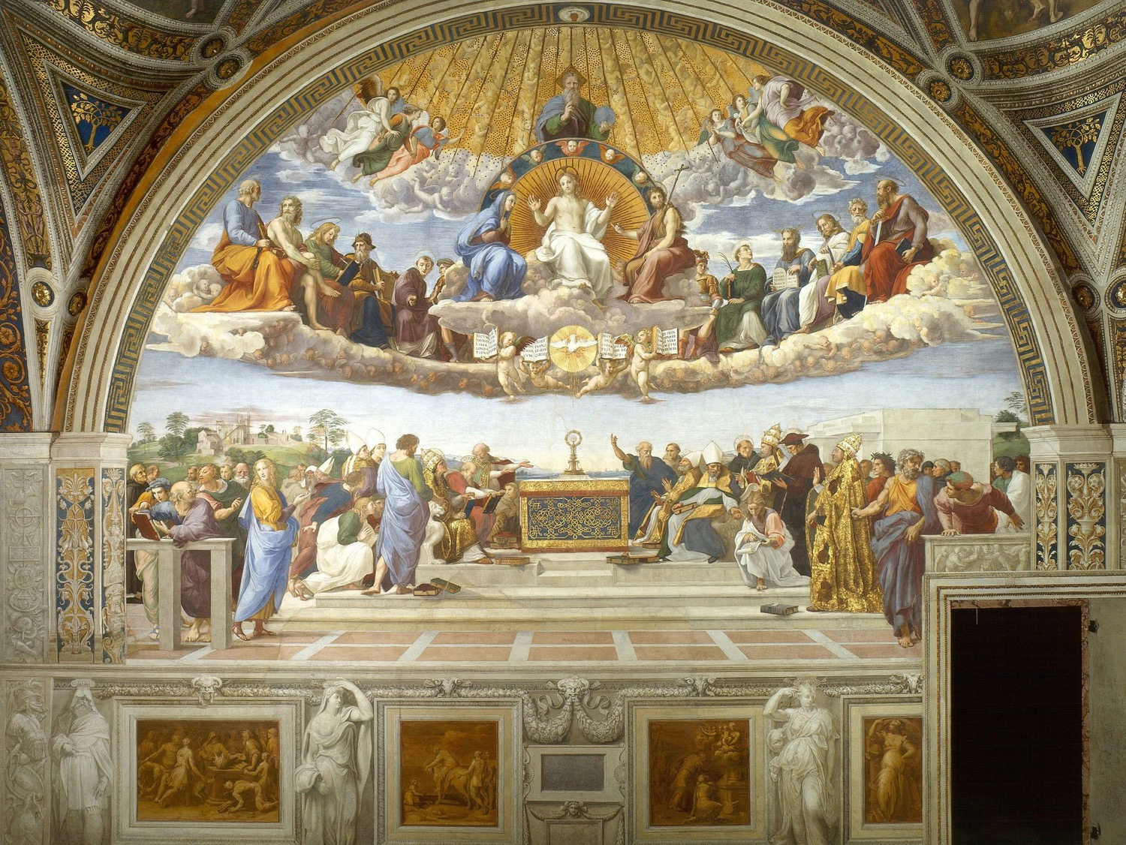
Raphaël
La Dispute du
Saint-Sacrement
1509-1510

Slide 9
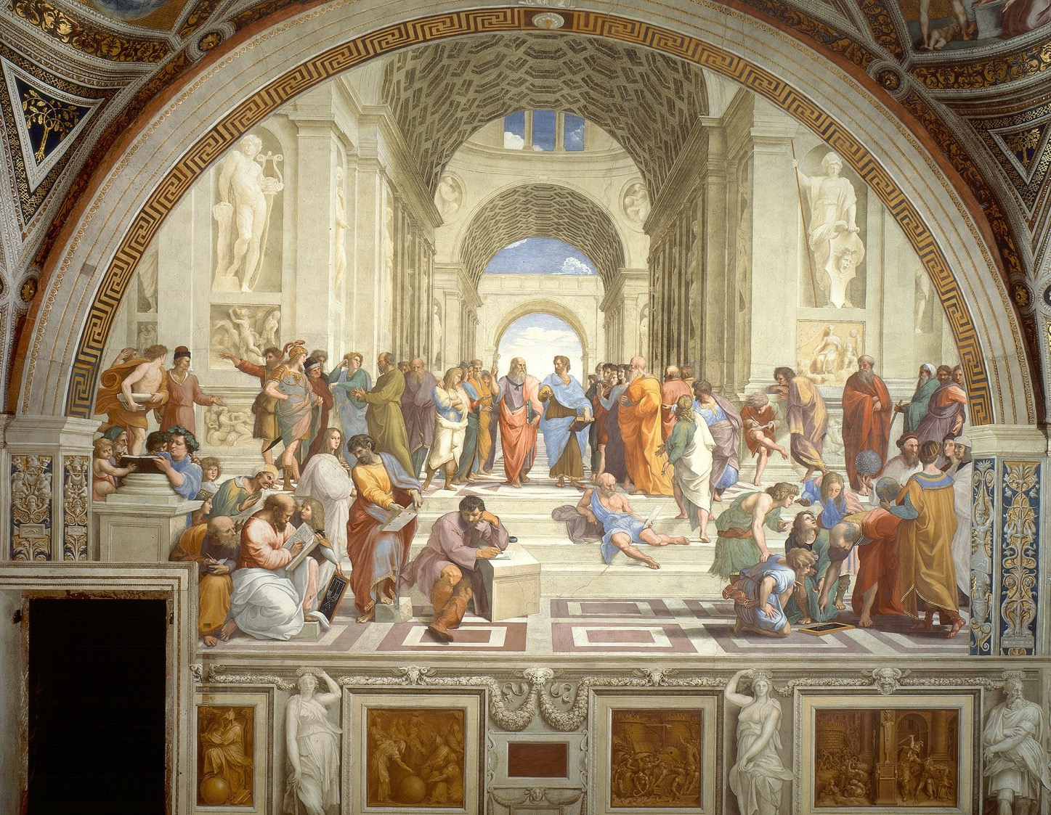
Raphaël
L’Ecole d’Athènes
Fresque, 1511

Slide 10
Raphaël
Héraclite sous les traits de
Michel Ange

Slide 11
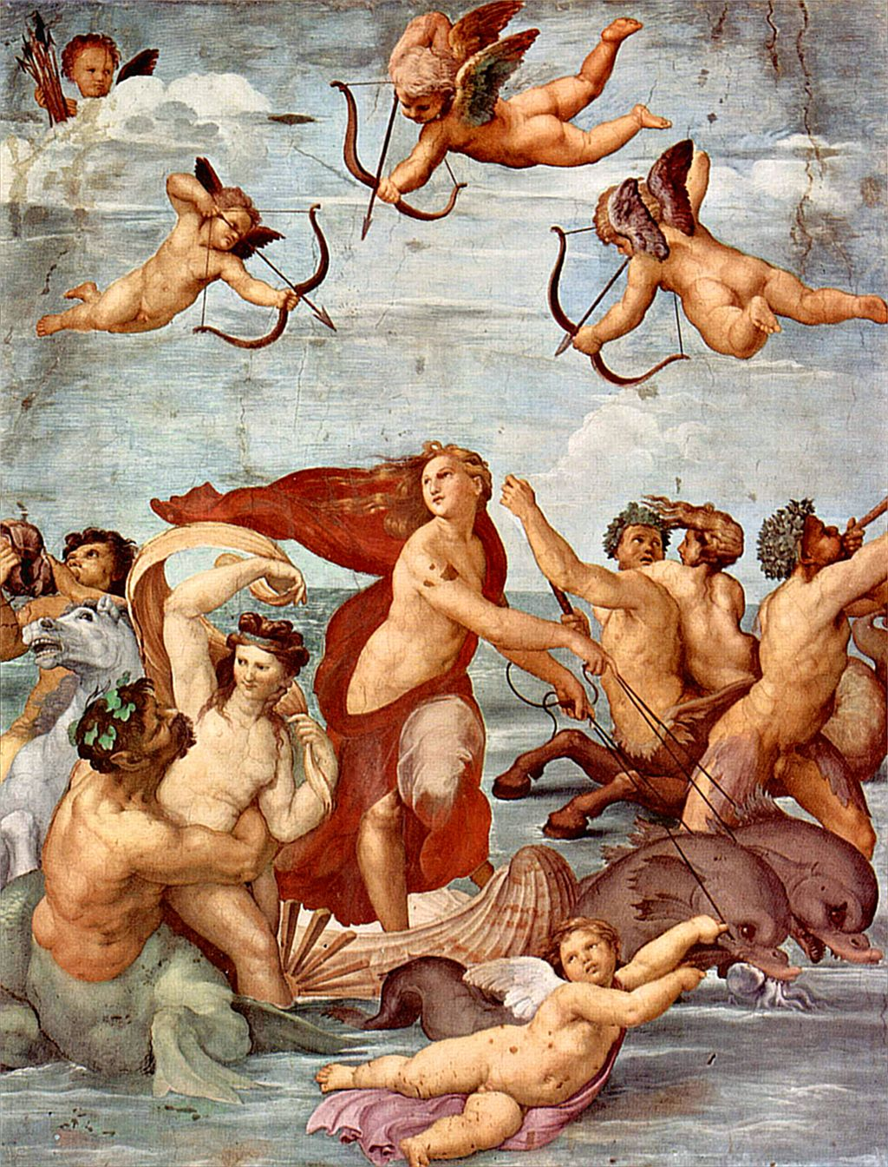
Raphaël
Le Triomphe de Galatée
1511-1517
Fresque, 295 x 224 cm
Rome, Villa Farnesina

Slide 12
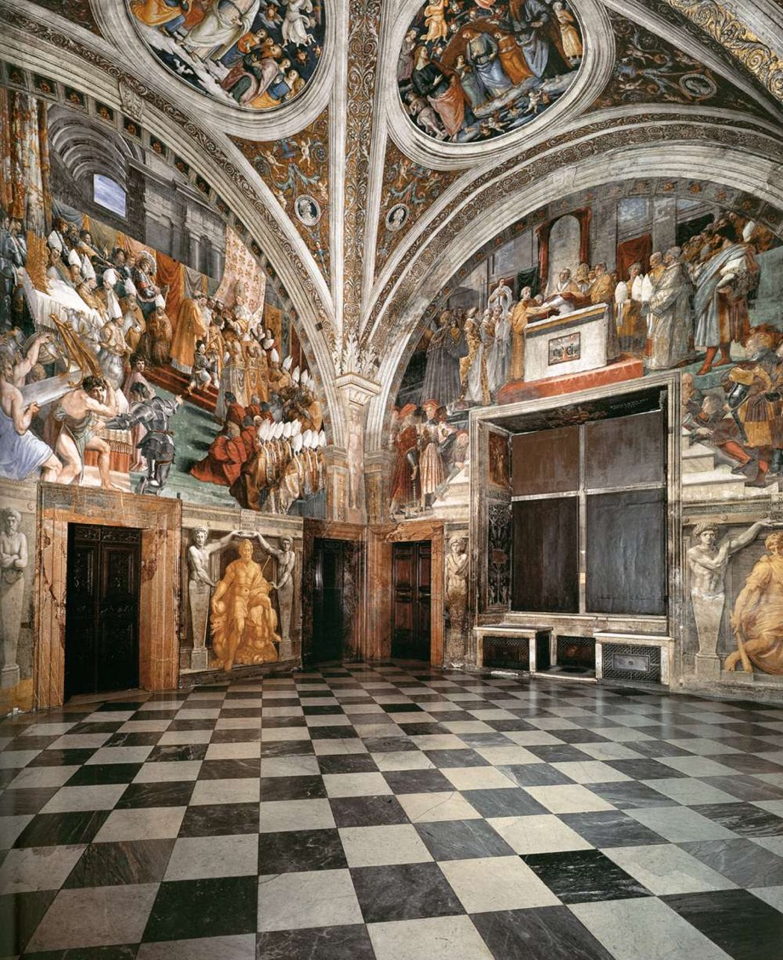
Chambre de l’incendie de Borgo
1514-1517

Slide 13
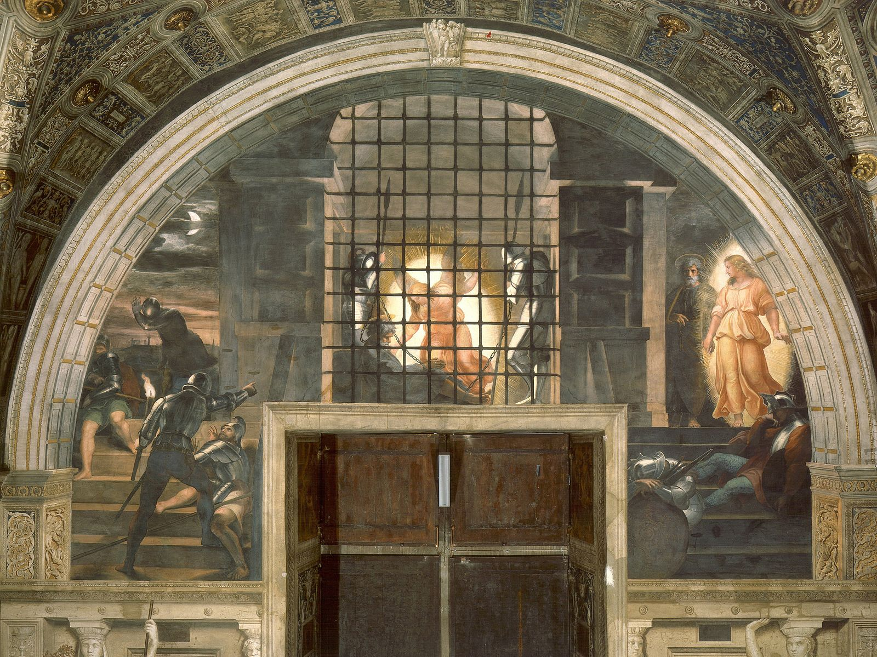

Slide 14
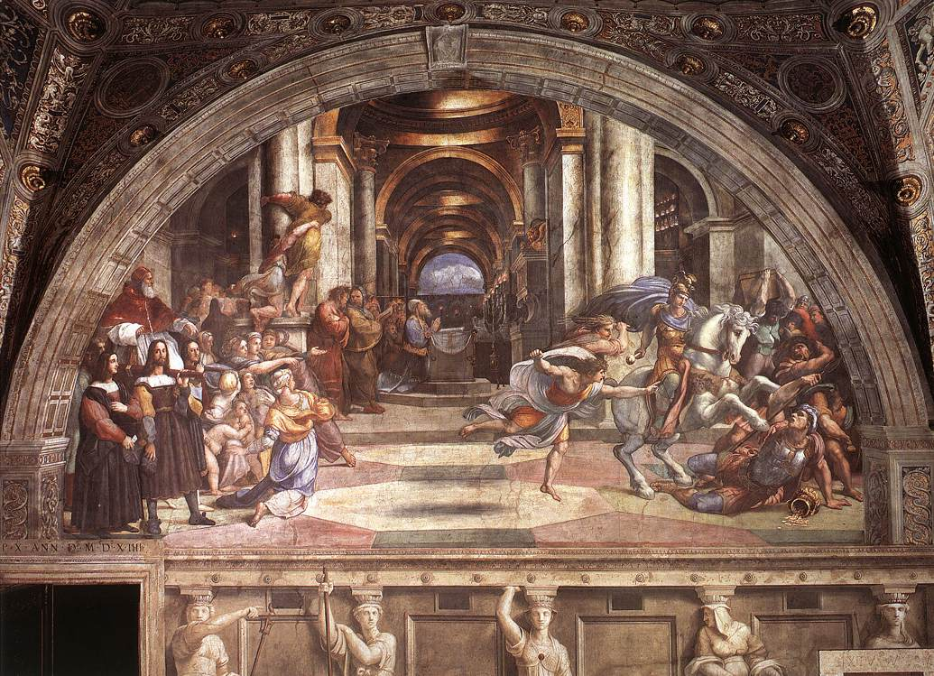

Slide 15
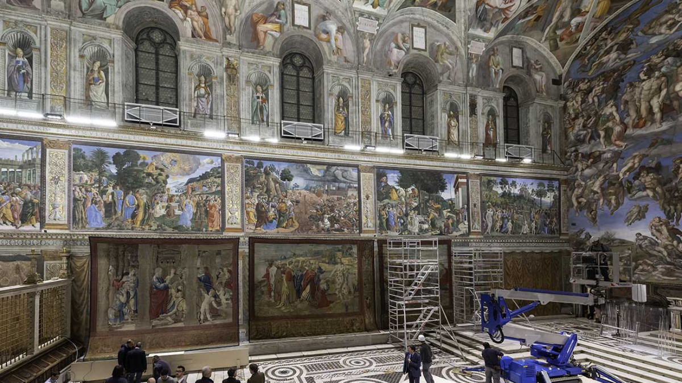

Slide 16
Tapisseries
https://www.museivaticani.va/content/museivaticani/fr/eventi-e-novita/iniziative/Eventi/2020/500-anni-morte-raffaello-arazzi-in-cappella-sistina.html#&gid=1&pid=19

Slide 17
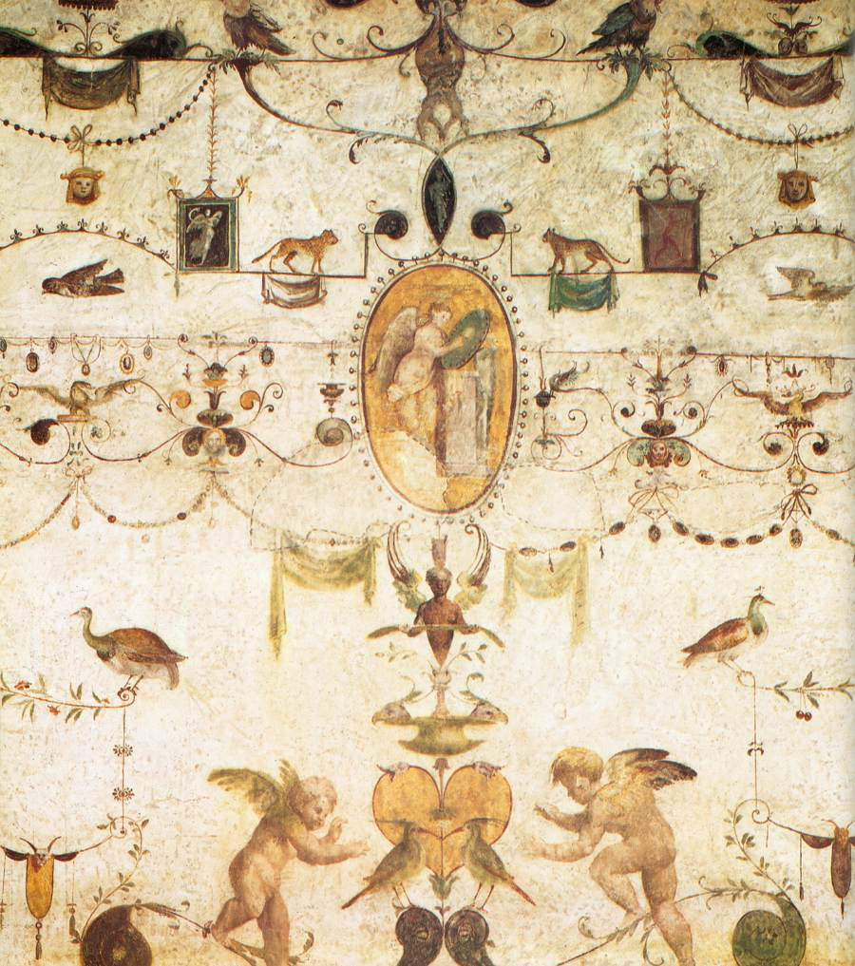

Slide 18
Raphaël
L’incendie de Borgo

